Slide 1
Sametová revoluce
17.listopadu-29.prosince r.1989

Slide 2
Co je to “Sametová revoluce” ?
-je označení období revolučních změn v Československu,které vedly k pádu komunistického režimu a přeměně politického zřízení na demokratické principy, k urychlení změn přispěl rozpad bývalého Východního bloku a narůstající nespokojenost obyvatelstva s ekonomickou a politickou situací v zemi.

Slide 3
Listopad 1989
je v myslích více než 30 mil. obyvatel tehdy existujících států NDR a Československa zapsán jako období revolučních změn.V tomto měsíci roku 1989 v podstatné části střední Evropy vyvrcholil proces rozpadu komunismu.
Změny totalitních režimů k počátkům demokracie, tehdy již proběhlé v Maďarsku a Polsku, zasáhly také tehdejší Československo a NDR (východní Německo). Dne 9. listopadu padla berlínská zeď, V Praze byla 17. listopadu, v den 50. výročí událostí listopadu 1939, policií brutálně zastavena studentská demonstrace a tím byl započat proces označovaný jako „sametová revoluce“.

Slide 4
17.listopadu
V pátek 17.11. se na Albertově sešli studenti pražských vysokých škol.V 15:40 se na Albertově nacházelo přibližně 600 lidí, ale jejich počet poměrně rychle narůstal nově příchozími. Manifestace začala v 16:00 zpěvem písně Gaudeamus igitur a projevem Martina Klímy z uskupení Nezávislých studentů. V 16:40 byla tato část manifestace ukončena a pořadatelé vyzvali k pochodu na Vyšehrad ke hrobu Karla H. Máchy.Část lidí chtěla ale směřovat na Václavské náměstí, kam měli původně demonstrující dojít, jak hlásal leták vytištěný k manifestaci.Na Vyšehrad postupně dorazil dav přibližně 10 000 lidí, kteří zcela zaplnili prostranství před kostelem. V 18:15 byla demonstrace oficiálně ukončena.

Slide 5
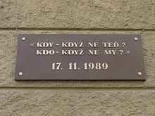

Slide 6
4.prosince
Od půlnoci 4.12. mohli občané ČSSR vycestovat do Rakouska bez výjezdních doložek, celních prohlášení, devizových příslibů a víz. (týkalo se pouze Rakouska)
Na Václavském náměstí v Praze se sešly desetitisíce lidí, aby demonstrovaly proti složení nové vlády. Kritizováno bylo především zastoupení ministrů za KSČ, které neodpovídalo současné situaci. Na závěr demonstrace zazpíval hymnu Karel Gott společně s Karlem Krylem.

Slide 7
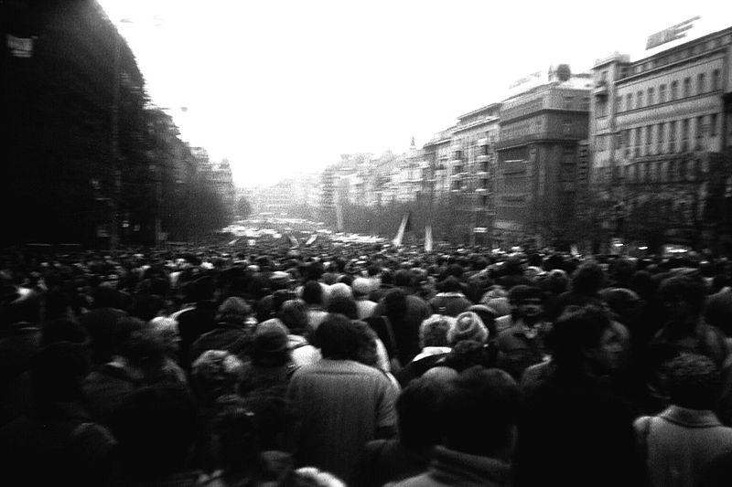
Václavské náměstí

Slide 8
1.prezidentské volby
Komunisická strana Československa navrhla v roce 1989 přímou volbu prezidenta,a snažila se protlačit svého kandidáta Ladislava Adamce a zabránit zvolení Václava Havla. Spekulovalo se také o možné kandidatuře vůdce Pražského jara v roce 1968 Alexandra Dubčeka, ale několik málo jeho vystoupení na tribunách demonstrací v listopadu 1989 ukázalo, že jde o politika ze staré komunistické školy, který mluví prkenně a nudně, jak byl v minulosti zvyklý.

Slide 9
Když už bylo o způsobu volby rozhodnuto, bylo ještě nutné, zajistit pro Václava Havla dostatek hlasů. Této akce se ujal první porevoluční premiér Marián Čalfa. Šlo o komunistu, který přeběhl "na druhý břeh" a s Václavem Havlem uzavřel dohodu - my, komunisté, vám předáme moc a vy nás za naše předchozí činy nebudete nijak trestat.Protože si ale Čalfa nebyl jistý, že jeho spolustraníci Václava Havla skutečně v tajné volbě zvolí, navrhnul, aby se hlasovalo veřejně, zdvižením ruky. Všichni přítomní poslanci Sněmovny lidu i obou komor Sněmovny národů poslušně vykonali, co Čalfa ve svém návrhu předložil. Předseda Federálního shromáždění Alexander Dubček tak mohl konstatovat: "Vzhledem k souhlasnému usnesení obou dvou sněmoven konstatuji, že pan Václav Havel byl zvolen za prezidenta Československé socialistické republiky." (http://www.89.usd.cas.cz/cs/ovj2/794-volba-prezidenta.html )

Slide 10
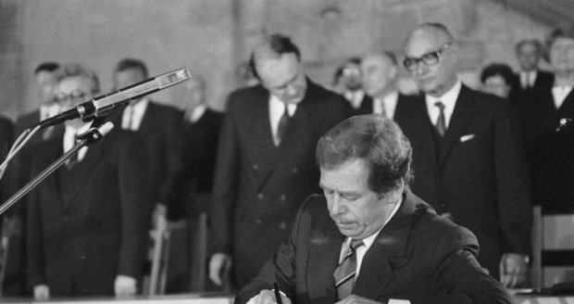

Slide 11
1.občanské volby
V reakci na odpor, který ve společnosti vyvolal brutální zásah policejních jednotek se na popud Václava Havla sešli v pražském Činoherním klubu představitelé různých skupin opozice, aby se dohodli na společném postupu. Ve večerních hodinách byla založena společná platforma, která dostala název Občanské fórum. Vedle toho v noci z 18. na 19. listopadu jednali zástupci iniciativy Most s premiérem Ladislavem Adamcem.
Občanské fórum vyjádřilo nespokojenost s vládnoucími strukturami státu, požadovalo odstoupení zkorumpovaných politiků a propuštění politických vězňů. Současně vyjádřilo podporu plánované generální stávce, která měla proběhnout 27. listopadu. Na Slovensku v Bratislavě vznikla téhož dne Verejnosť proti násiliu v čele s Milanem Kňažkem, která se později nezapojovala do procesu přebírání státní moci jako Občanské fórum, čímž se dostala částečně do pozadí během revoluce.

Slide 12
Jan Potměšil
Na revoluční rok 1989 určitě nikdy nezapomene .Třiadvacetiletý úspěšný kluk tehdy navždy skončil na invalidním vozíku. Když přišla revoluce, byli to právě pražští herci, kteří jezdili do ostatních měst informovat o situaci v Praze. A Jan Potměšil byl mezi nimi. „Jel jsem tehdy s Janem Kačerem do Ostravy. Byl to pořad, kde vystupoval i Karel Kryl a točila ho televize,“ vzpomíná po dvaceti letech Honza. Jen co pořad skončil, řidič oba herce vezl domů do Prahy.„Kačer seděl vedle řidiče, já byl vzadu. Byl jsem hodně unavený a spal jsem,“ popisuje Jan situaci, která se mu v noci z 8. na 9. prosince 1989 stala osudnou. „Nic si od té doby nepamatuji. Probudil jsem se až v únoru v nemocnici na Karláku a zjistil, že se nemohu hýbat,“ vzpomíná.Co se tehdy stalo dodnes přesně nikdo neví. Jan Kačer poklimbával a matně si pouze vzpomíná, že se blížili ku Praze, protože viděl ceduli Říčany. Pak také usnul. „Dodnes je nejasné, proč jsem vypadl z auta. Snad nehodu způsobil mikrospánek řidiče,“ míní Honza.

Slide 13
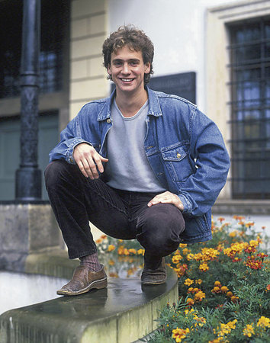

Slide 14
https://youtu.be/cC8uivO0f_0
Babečková Veronika

